Slide 1
FAMILIE SCHWEIGER

Slide 2
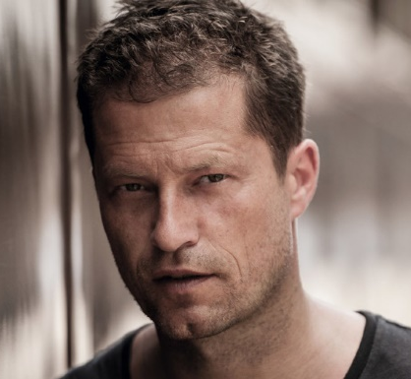
TIL SCHWEIGER
VORNAME | TIL
NACHNAME | SCHWEIGER
ALTER | 56
WOHNORT | BERLIN
BERUF | SCHAUSPIELER
KINDER | 4
Er heißt …

Slide 3
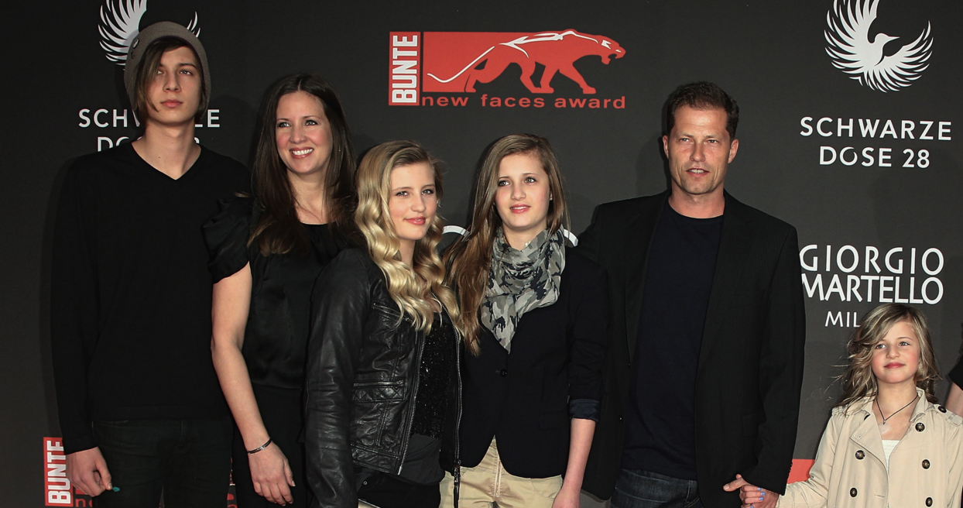
TILS FAMILIE
Valentin
Luna
Dana
Til
Lilli
Emma
Valentin ist …

Slide 4
Hallo! Ich heiße Emma.
Mein … heißt …
Meine … heißt …
… … …

Slide 5
Hallo! Ich heiße Til.
Mein … heißt …
Meine … heißt …
… … …

Slide 6
Hallo! Ich heiße Valentin.
Mein … heißt …
Meine … heißt …
… … …

Slide 7
Hallo! Ich heiße Dana.
Mein … heißt …
Meine … heißt …
… … …

Slide 8
Hallo! Ich heiße Luna.
Mein … heißt …
Meine … heißt …
… … …

Slide 9
Hallo! Ich heiße Lilli.
Mein … heißt …
Meine … heißt …
… … …

Slide 10
(Übungsheft Seite 17)

Slide 11
Mein
Meine
Mein
Meine
Meine
Mein

Slide 12
Valentin
Luna
Dana
Til
Lilli
Emma
Valentin
Dana
Til
Valentin
Lilli
Luna /
Emma /
Lilli

Slide 13
TIL SCHWEIGER
Er heißt …
Tils …

